Slide 1
Fernanda Laus
22 de setembro de 2021

Slide 2
PANORAMA DA PNSB
Lei 12.334/2010, alterada pela Lei 14.066/2020
Objetivo maior: garantir a observância de padrões de segurança de barragens (pelo empreendedor) de maneira a fomentar a prevenção e a reduzir a possibilidade de acidente ou desastre e suas consequências
Demais objetivos – regulamentar, monitorar, acompanhar, fiscalizar, orientar, corrigir, coligir informações, fomentar a cultura e a gestão de riscos – servem ao primeiro.
O objetivo de se definir procedimentos emergenciais e fomentar a atuação conjunta é independente dos demais.
Notes:
Serviço público atua de forma piramidal, todas as ações devem convergir para um objetivo maior – que tudo corra bem com as barragens, para elas cumprirem sua finalidade.
Progestão, eventos (lançamento do livro Lições Aprendidas, Dam Week)

Slide 3
PANORAMA DA PNSB
Lei 12.334/2010, alterada pela Lei 14.066/2020
Instrumentos mais diretamente afetos aos fiscalizadores:
Classificação
SNISB (possibilita uma visão macro)
RSB (como está a PNSB?)
Instrumentos mais diretamente afetos aos empreendedores:
PSB
Guias de boas práticas
Notes:
.panorama da PNSB, Progestão, eventos (lançamento do livro Lições Aprendidas, Dam Week)

Slide 4
PANORAMA DA PNSB
Destaques
Evento 10 anos PNSB em setembro de 2020
Programa de Educação e Comunicação
Avaliação Ex-Post da PNSB (TED MDR-ENAP, em apoio à CTSB/CNRH)
Estabeleceu linhas de ação que passaram por discussões metodologicamente estruturadas e diálogo orientado à formação de consenso
Notes:
eventos (lançamento do livro Lições Aprendidas, Dam Week)

Slide 5
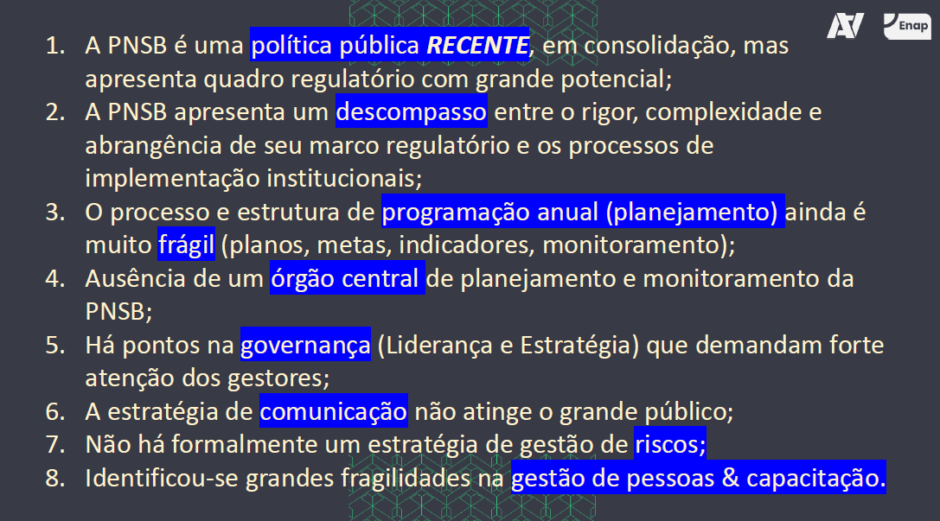

Slide 6
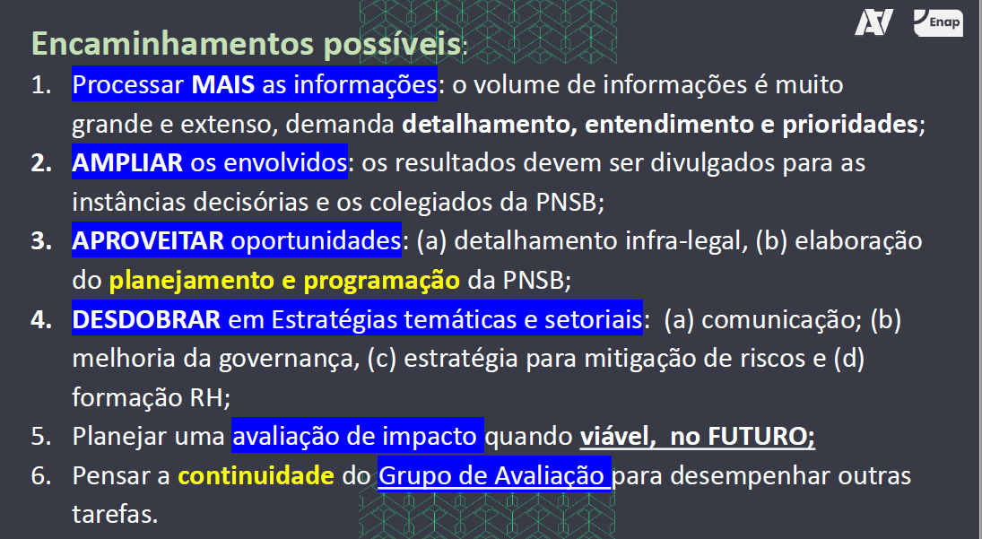

Slide 7
PANORAMA DA PNSB
Destaques
RSB lançado em 30 de junho de 2021, a lançar RSB em linguagem simples
SNISB
Progestão
Outras iniciativas em curso (desativação, revisão da matriz de classificação, ACT fiscalizadores federais, proposta de decreto, normalização ABNT)
Notes:
eventos (lançamento do livro Lições Aprendidas, Dam Week)

Slide 8
Eventos
Destaques
Progestão
Outras iniciativas em curso (desativação, revisão da matriz de classificação, ACT fiscalizadores federais, proposta de decreto, normalização ABNT)
Notes:
eventos (lançamento do livro Lições Aprendidas, Dam Week)

Slide 10
Obrigada!
fernanda.aquino@ana.gov.br

